Slide 1
Развитие речи младших дошкольников с помощью малых форм фольклора
Подготовила: воспитатель
МБДОУ №2
Мартынова М.А.

Slide 2
Раннее детство - сензитивный период для усвоения речи.
При этом в современном мире всё чаще живое общение детям заменяет компьютер и телевидение, и эта тенденция постоянно растет.
увеличивается количество детей с несформированной связной речью.
развитие речи становится все более актуальной проблемой в нашем обществе

Slide 3
Фольклор влияет на:
Лаконичность, выразительность, эмоциональность речи;
Образность речи;
Развитие фонематического слуха;
Поднятию настроения;
Установлению эмоционального контакта со сверстниками и взрослыми.

Slide 4
2 основные формы работы над речью
обучение на занятиях
развитие речи детей в повседневной жизни.
соответствует требованиям ФГОС - организованная образовательная деятельность и образовательная деятельность в режимных моментах.

Slide 5
Занимательная деятельность – задачи
Научить детей понимать речь окружающих без наглядного сопровождения;
Расширять активный словарь;
Формировать грамматический строй речи;
Развивать речевое общение со взрослыми и сверстниками.

Slide 6
Занимательная деятельность – формы работы
Слушание и последующее воспроизведение коротких рассказов, потешек, песенок;
Совместное рассказывание;
Занятия с использованием сюжетных игрушек (сюжеты: кормление куклы, укладывание спать, лечение и т.д.);
Театрализация элементов сказок;
Итоговое занятие по развитие речи в конце года – театрализация русской народной сказки «Теремок».

Slide 7
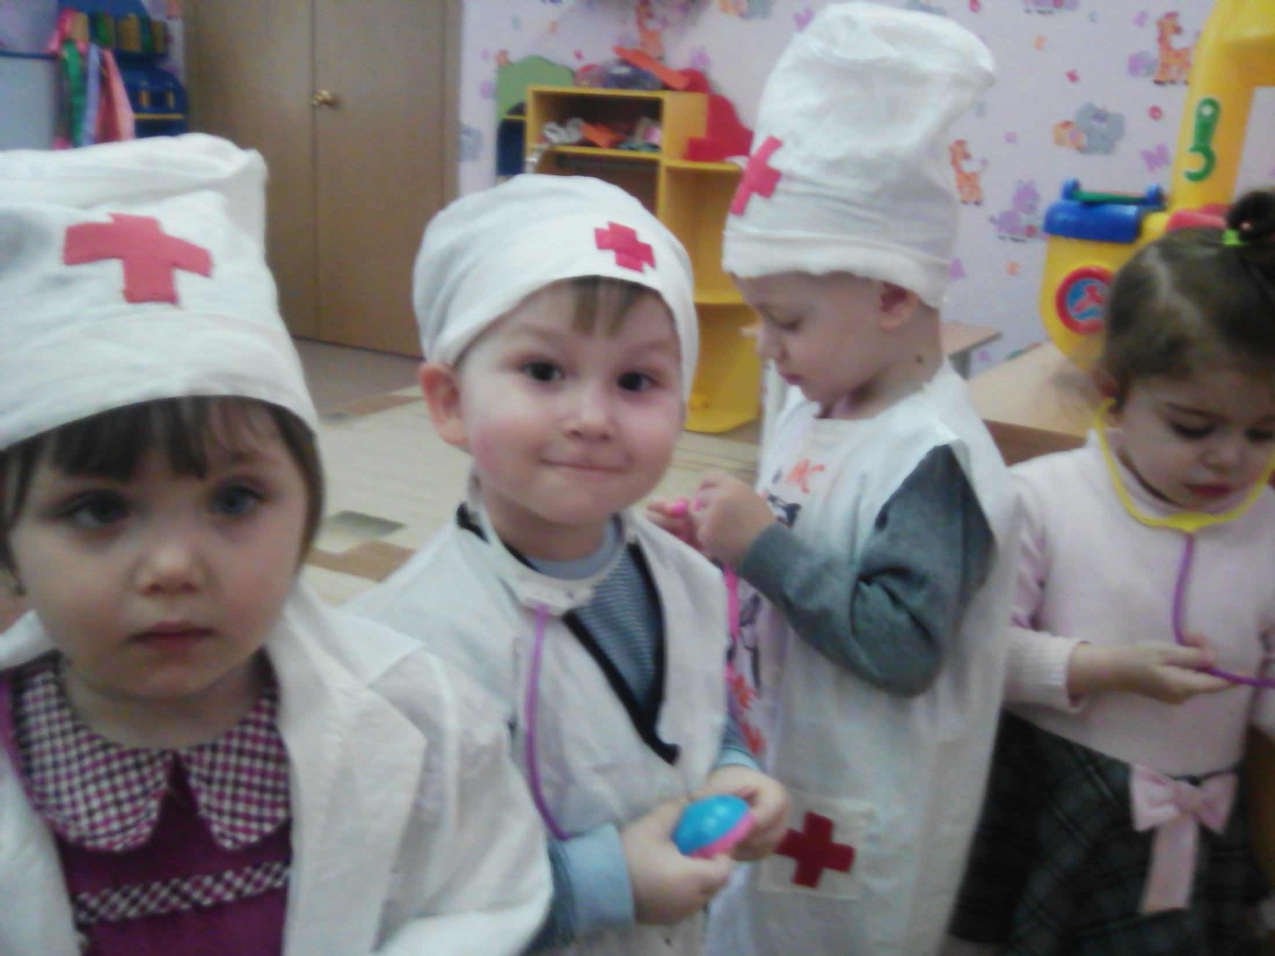

Slide 8
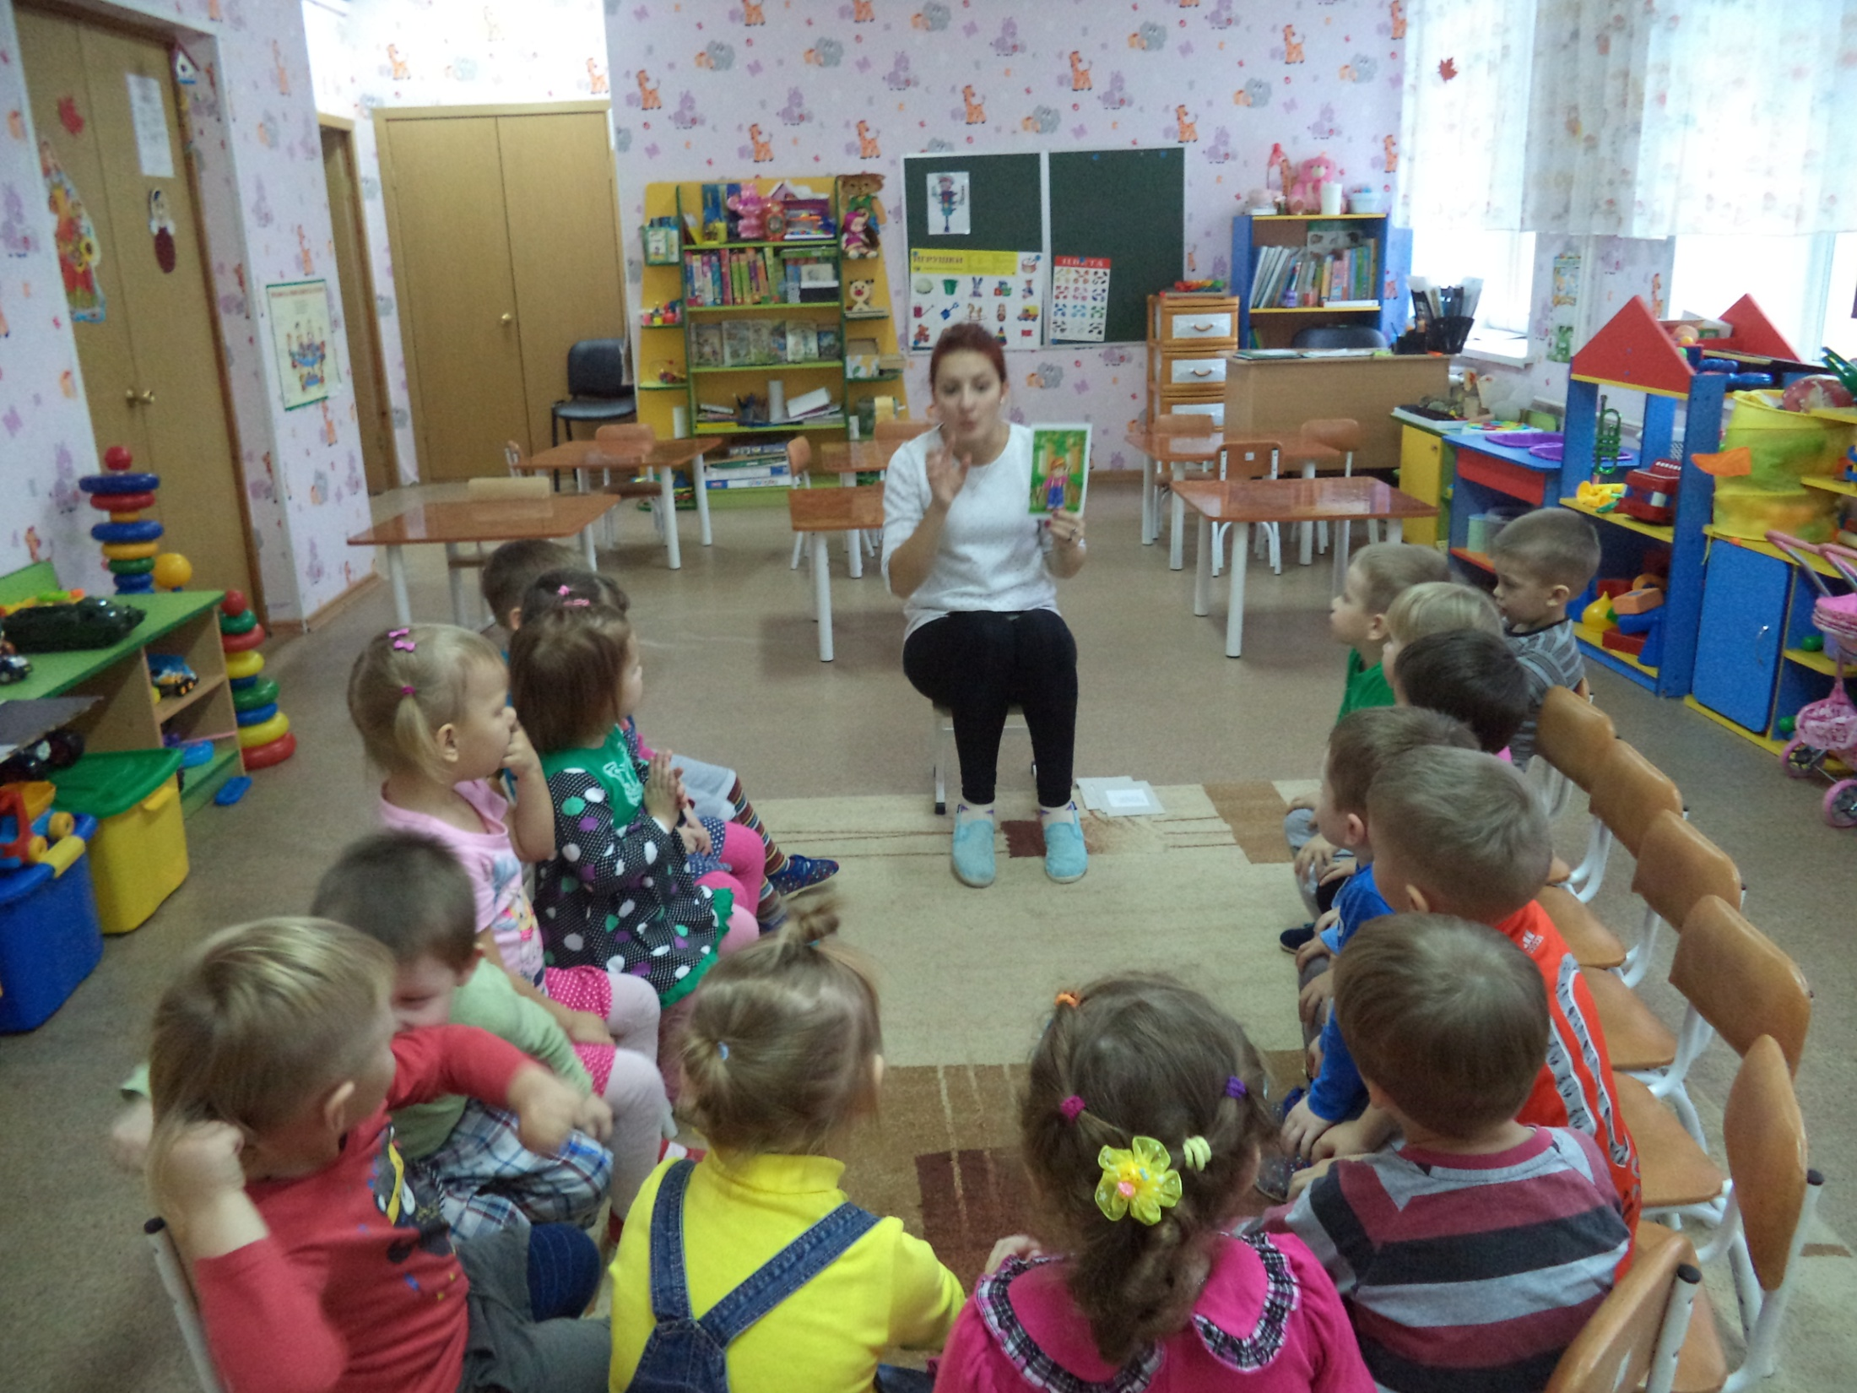

Slide 9
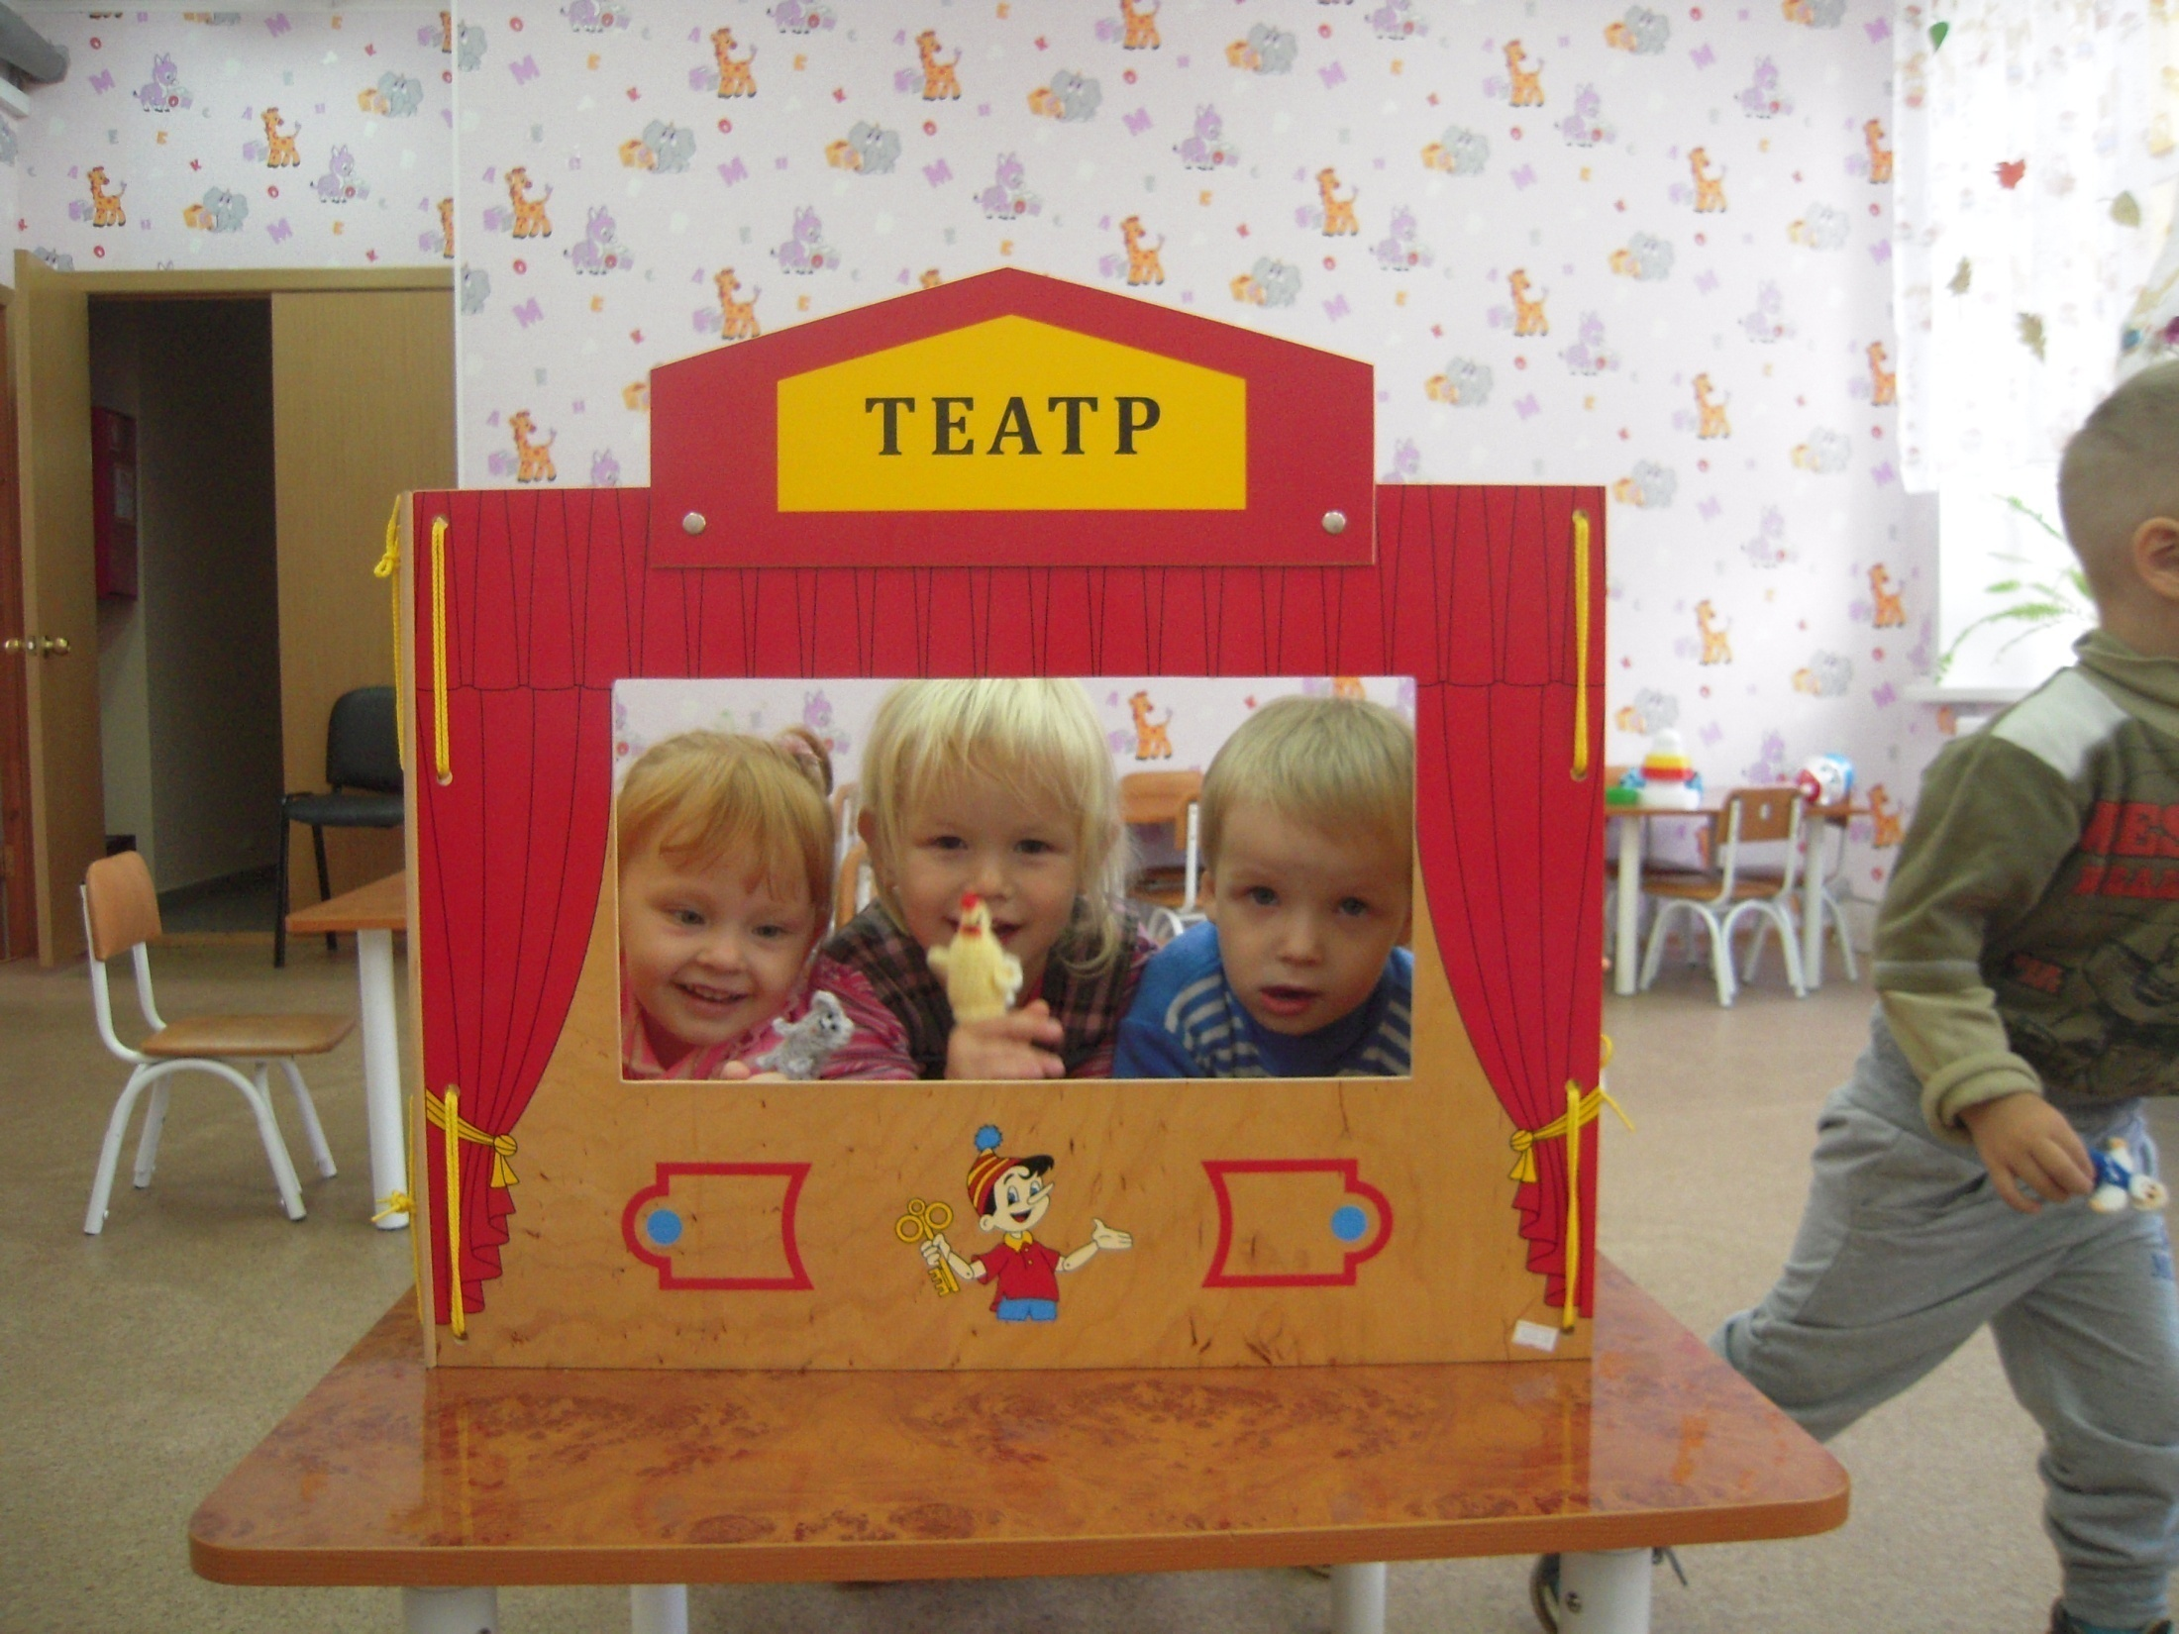

Slide 10
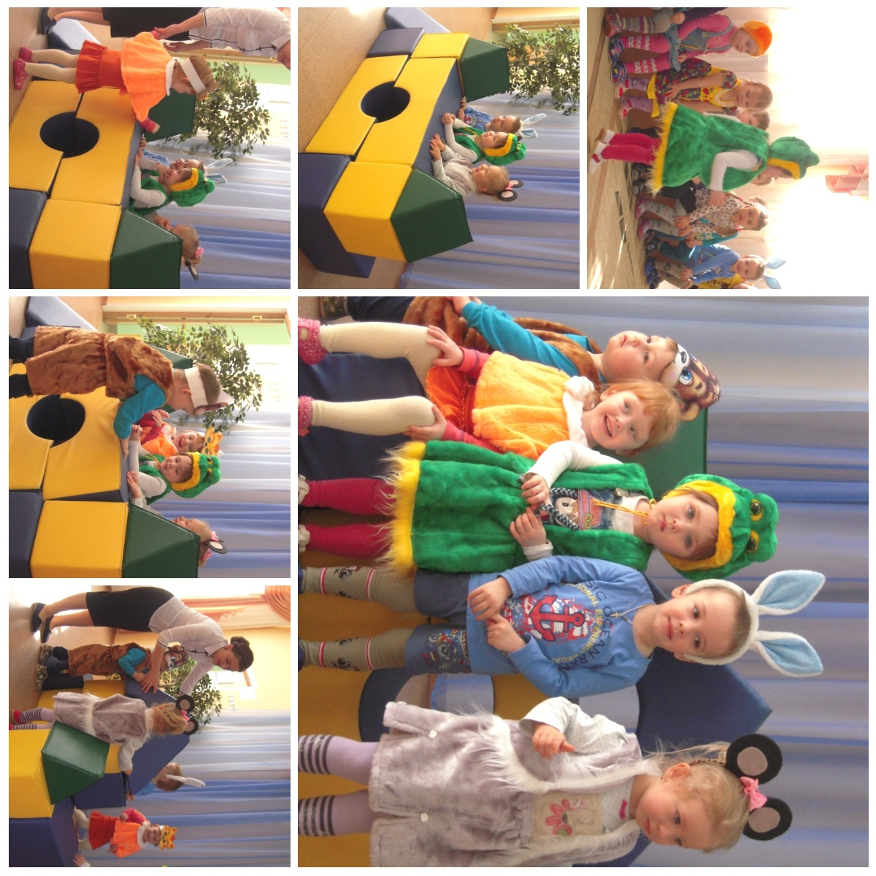

Slide 11
образовательная деятельность в режимных моментах
Прием детей:
Зарядка;
Завтрак;
Умывание;
Прогулка;
Работа перед обедом;
Работа перед сном;
Вечерняя индивидуальная работа и работа по подгруппам.

Slide 12
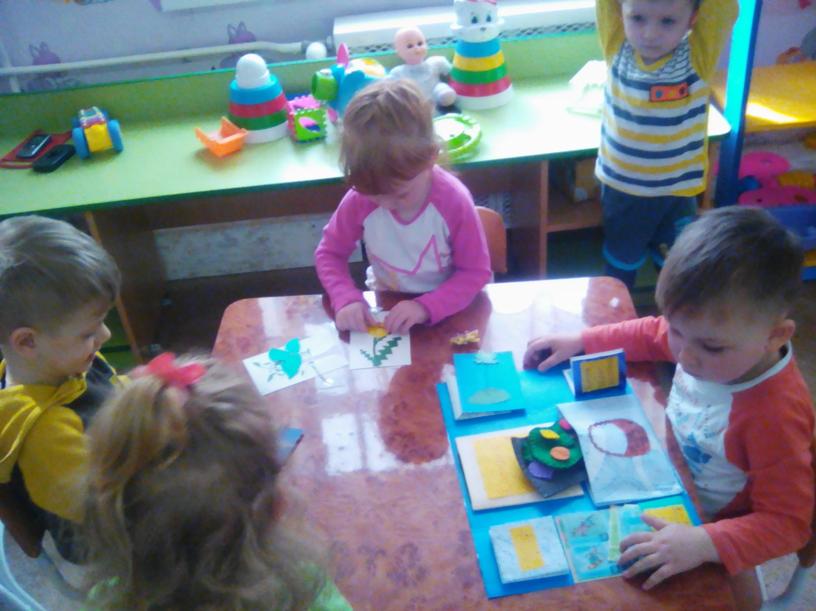

Slide 13
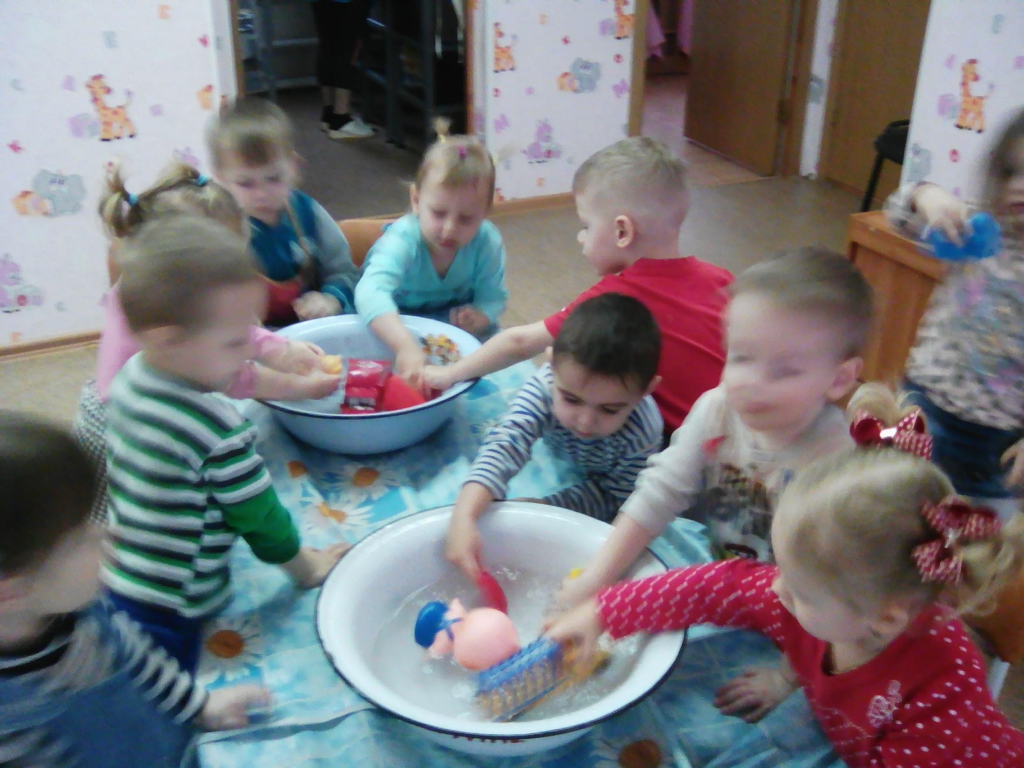

Slide 14
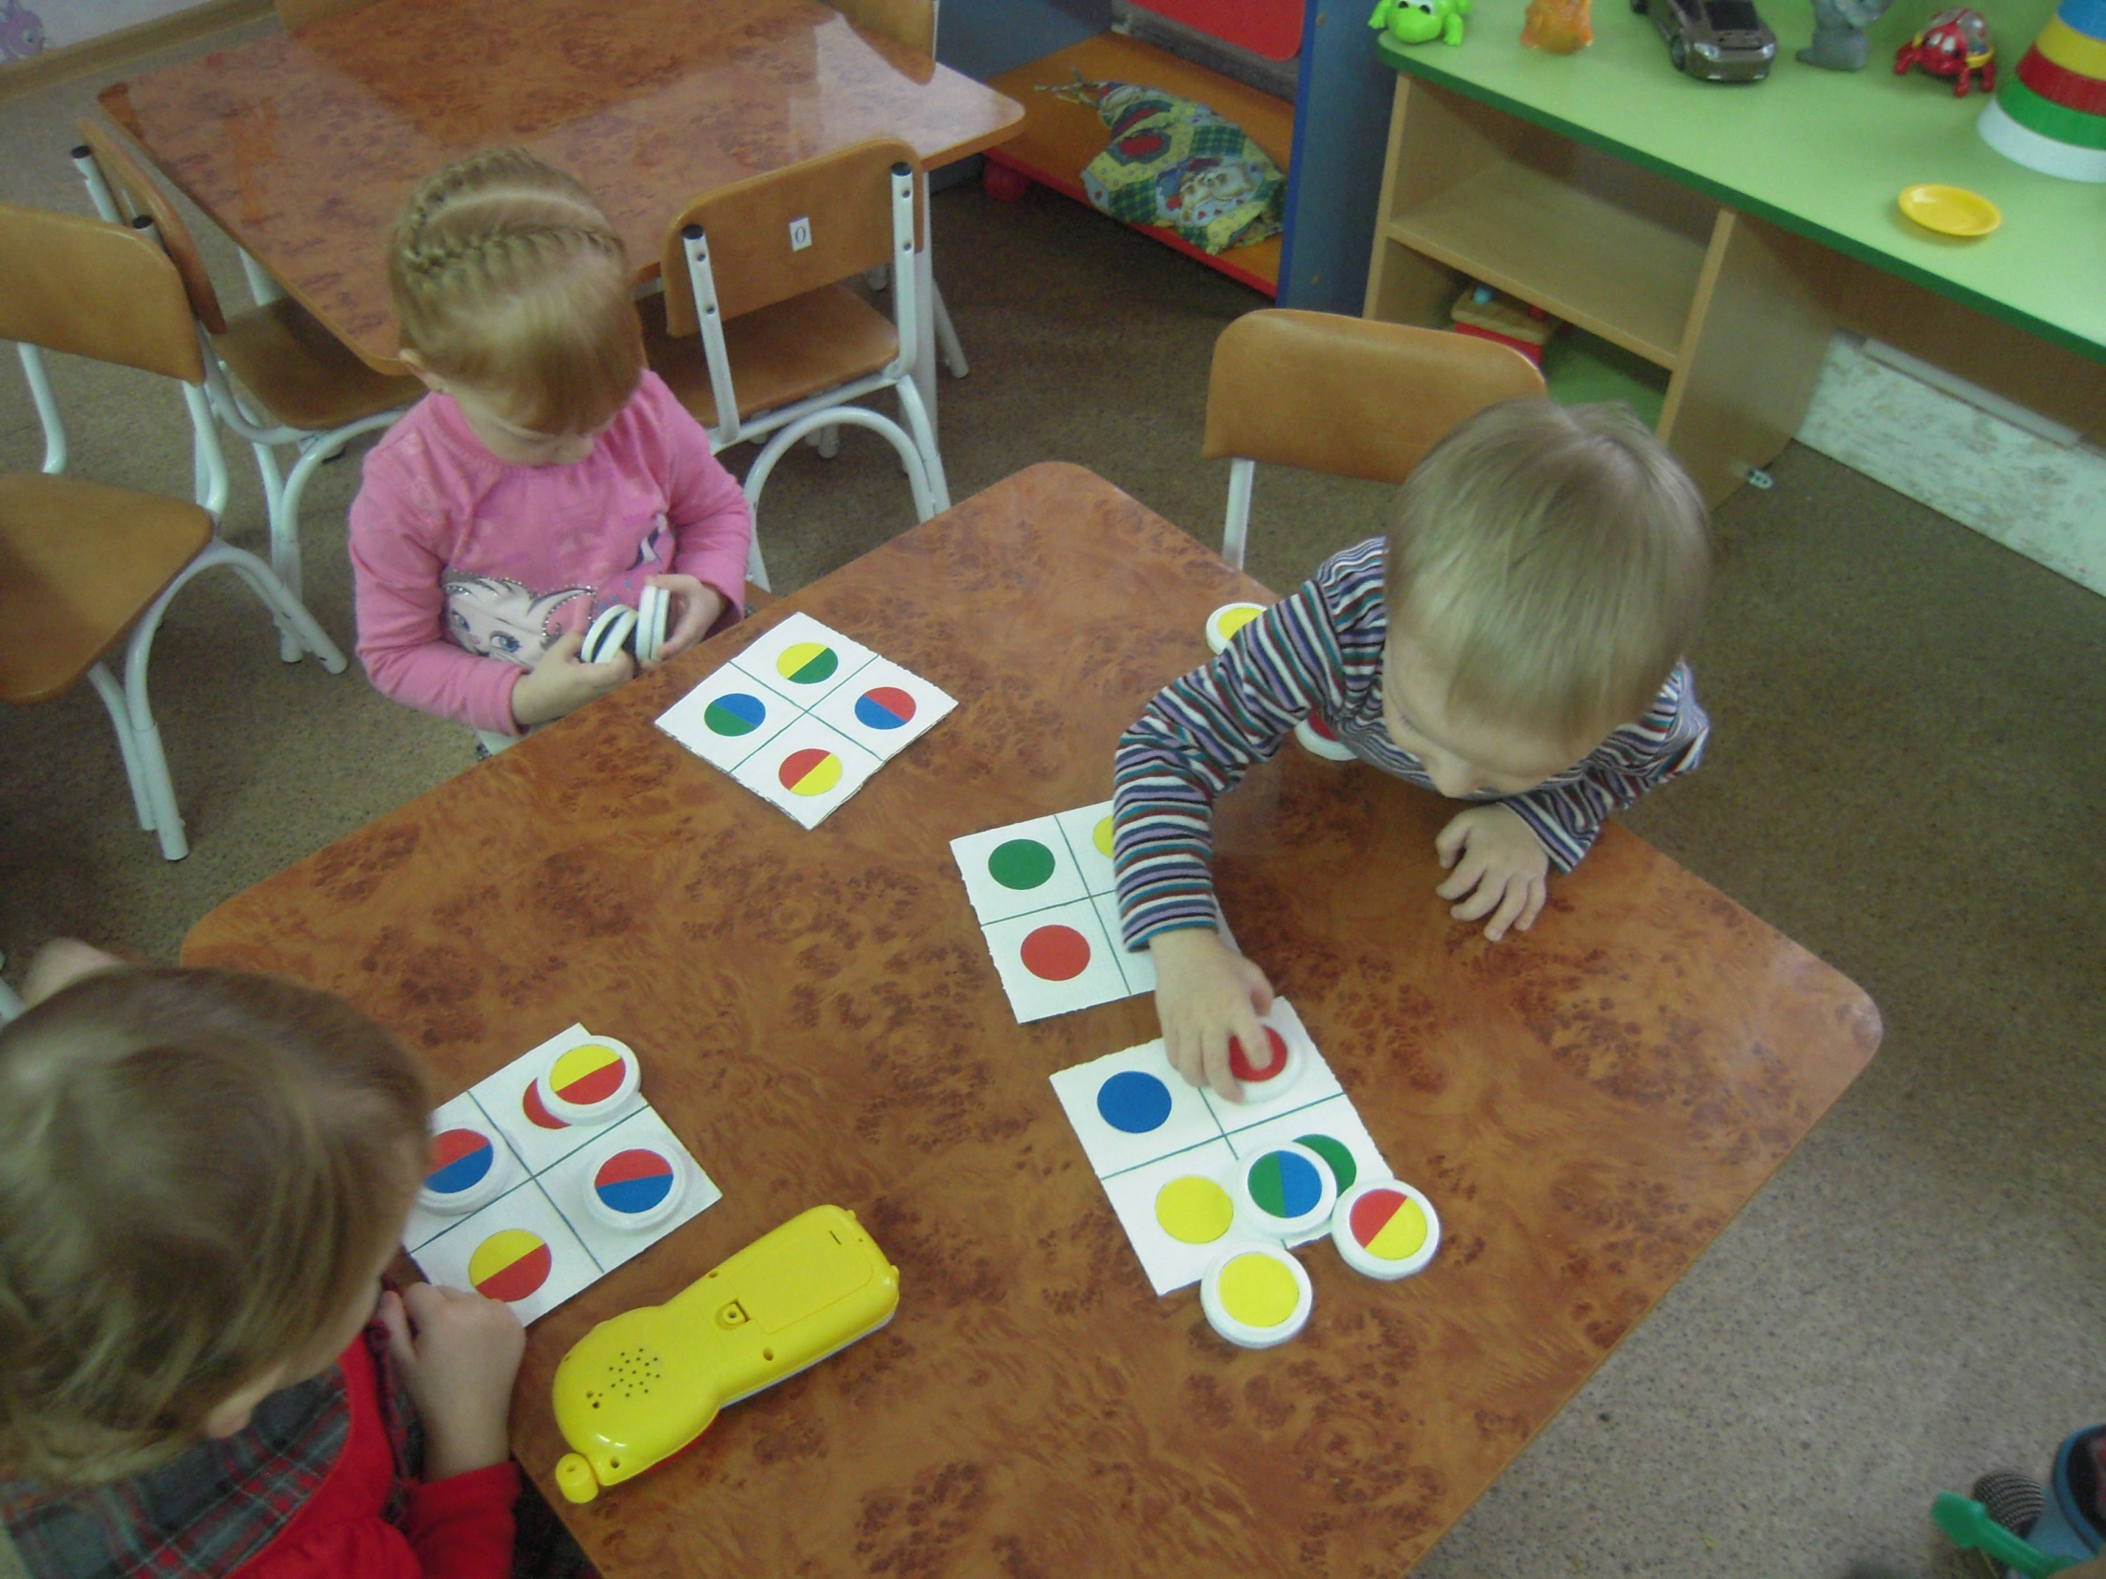

Slide 15
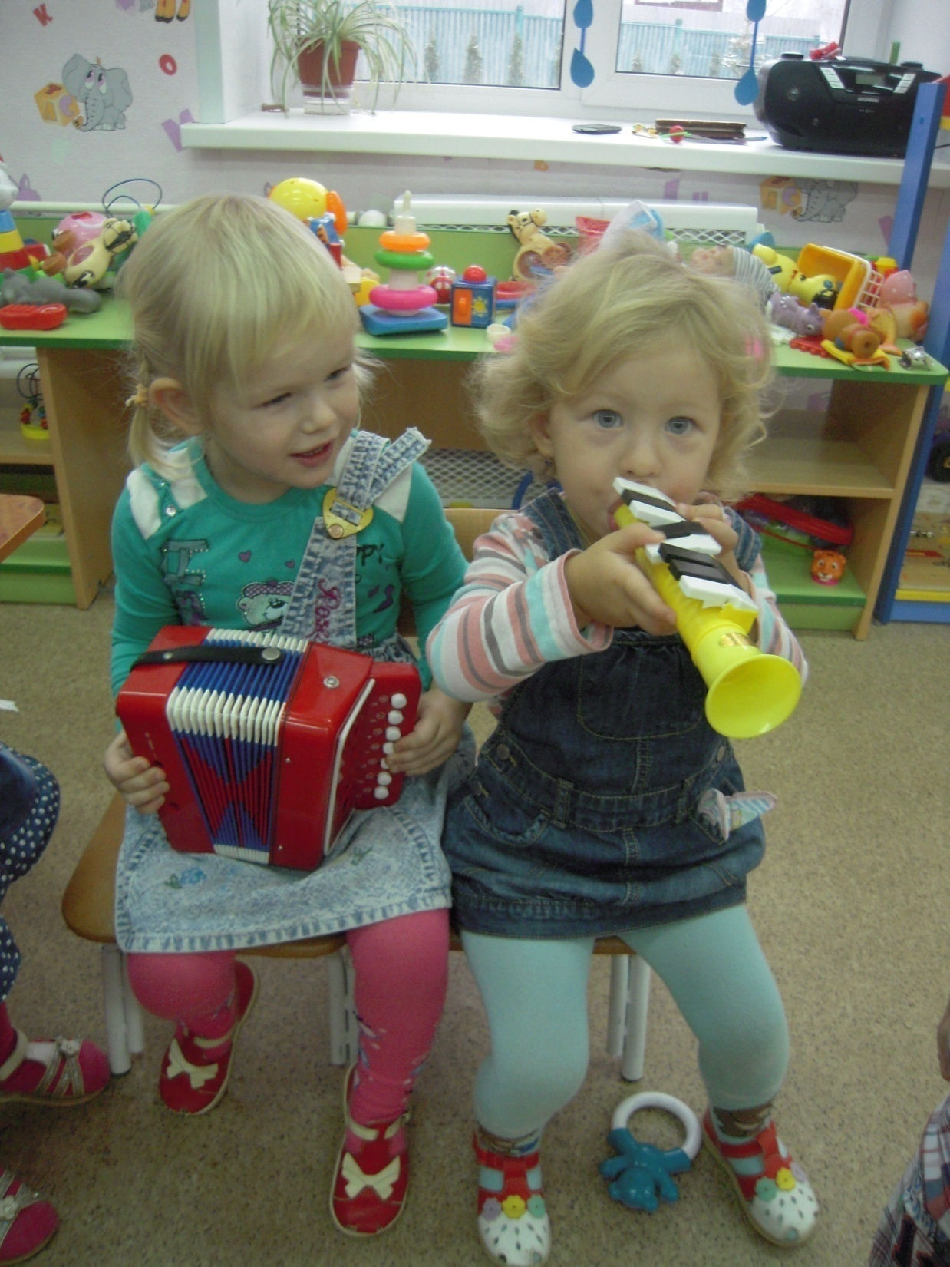
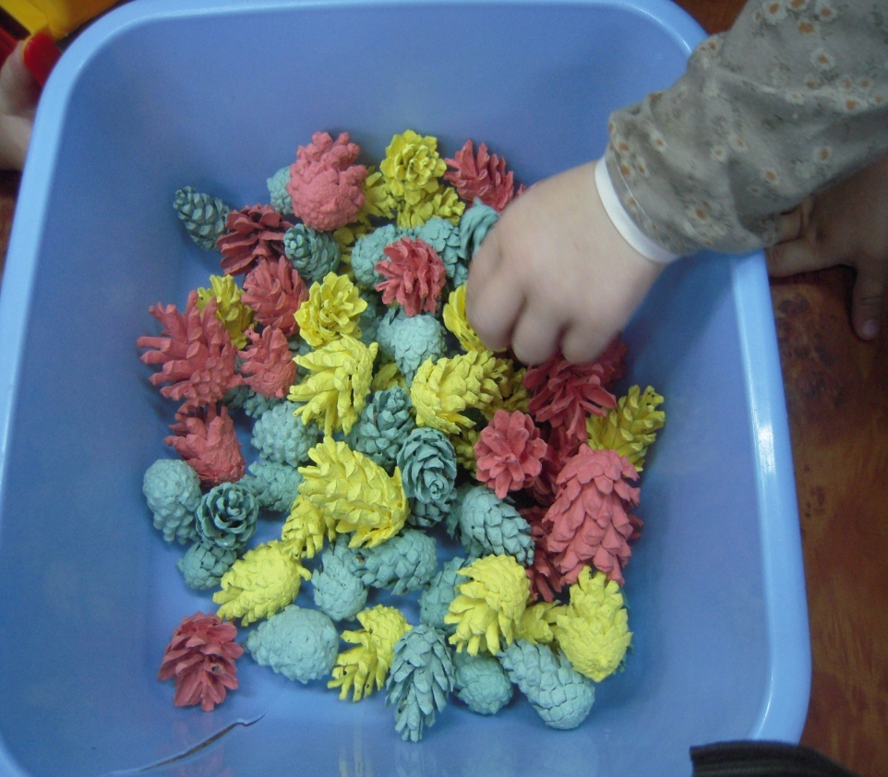
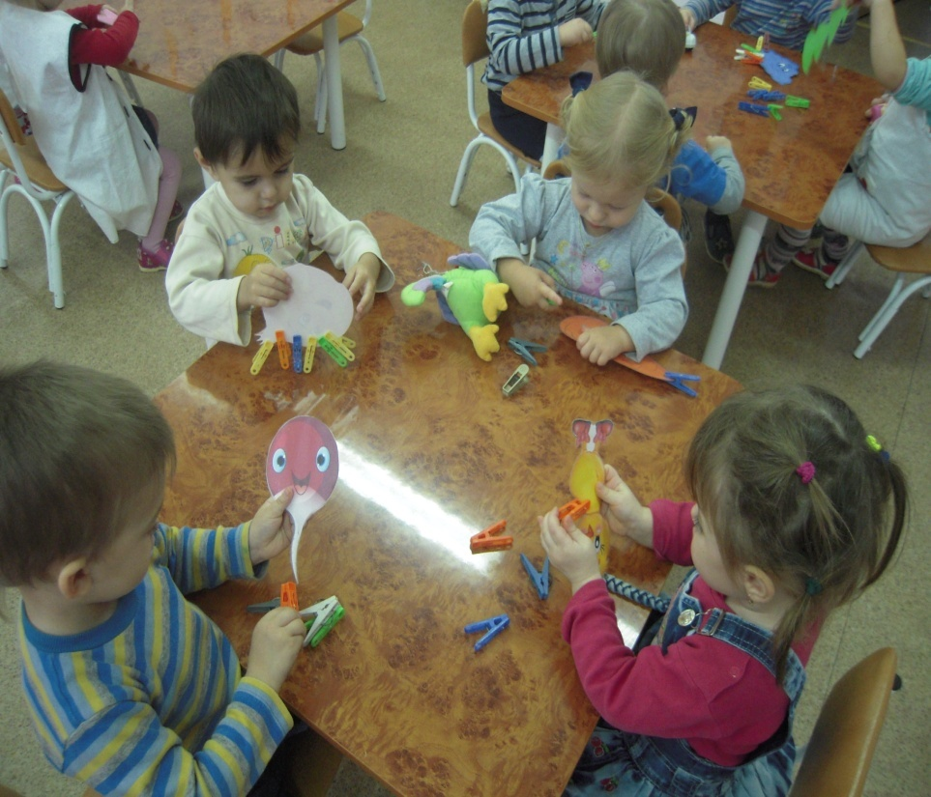

Slide 16


Slide 17
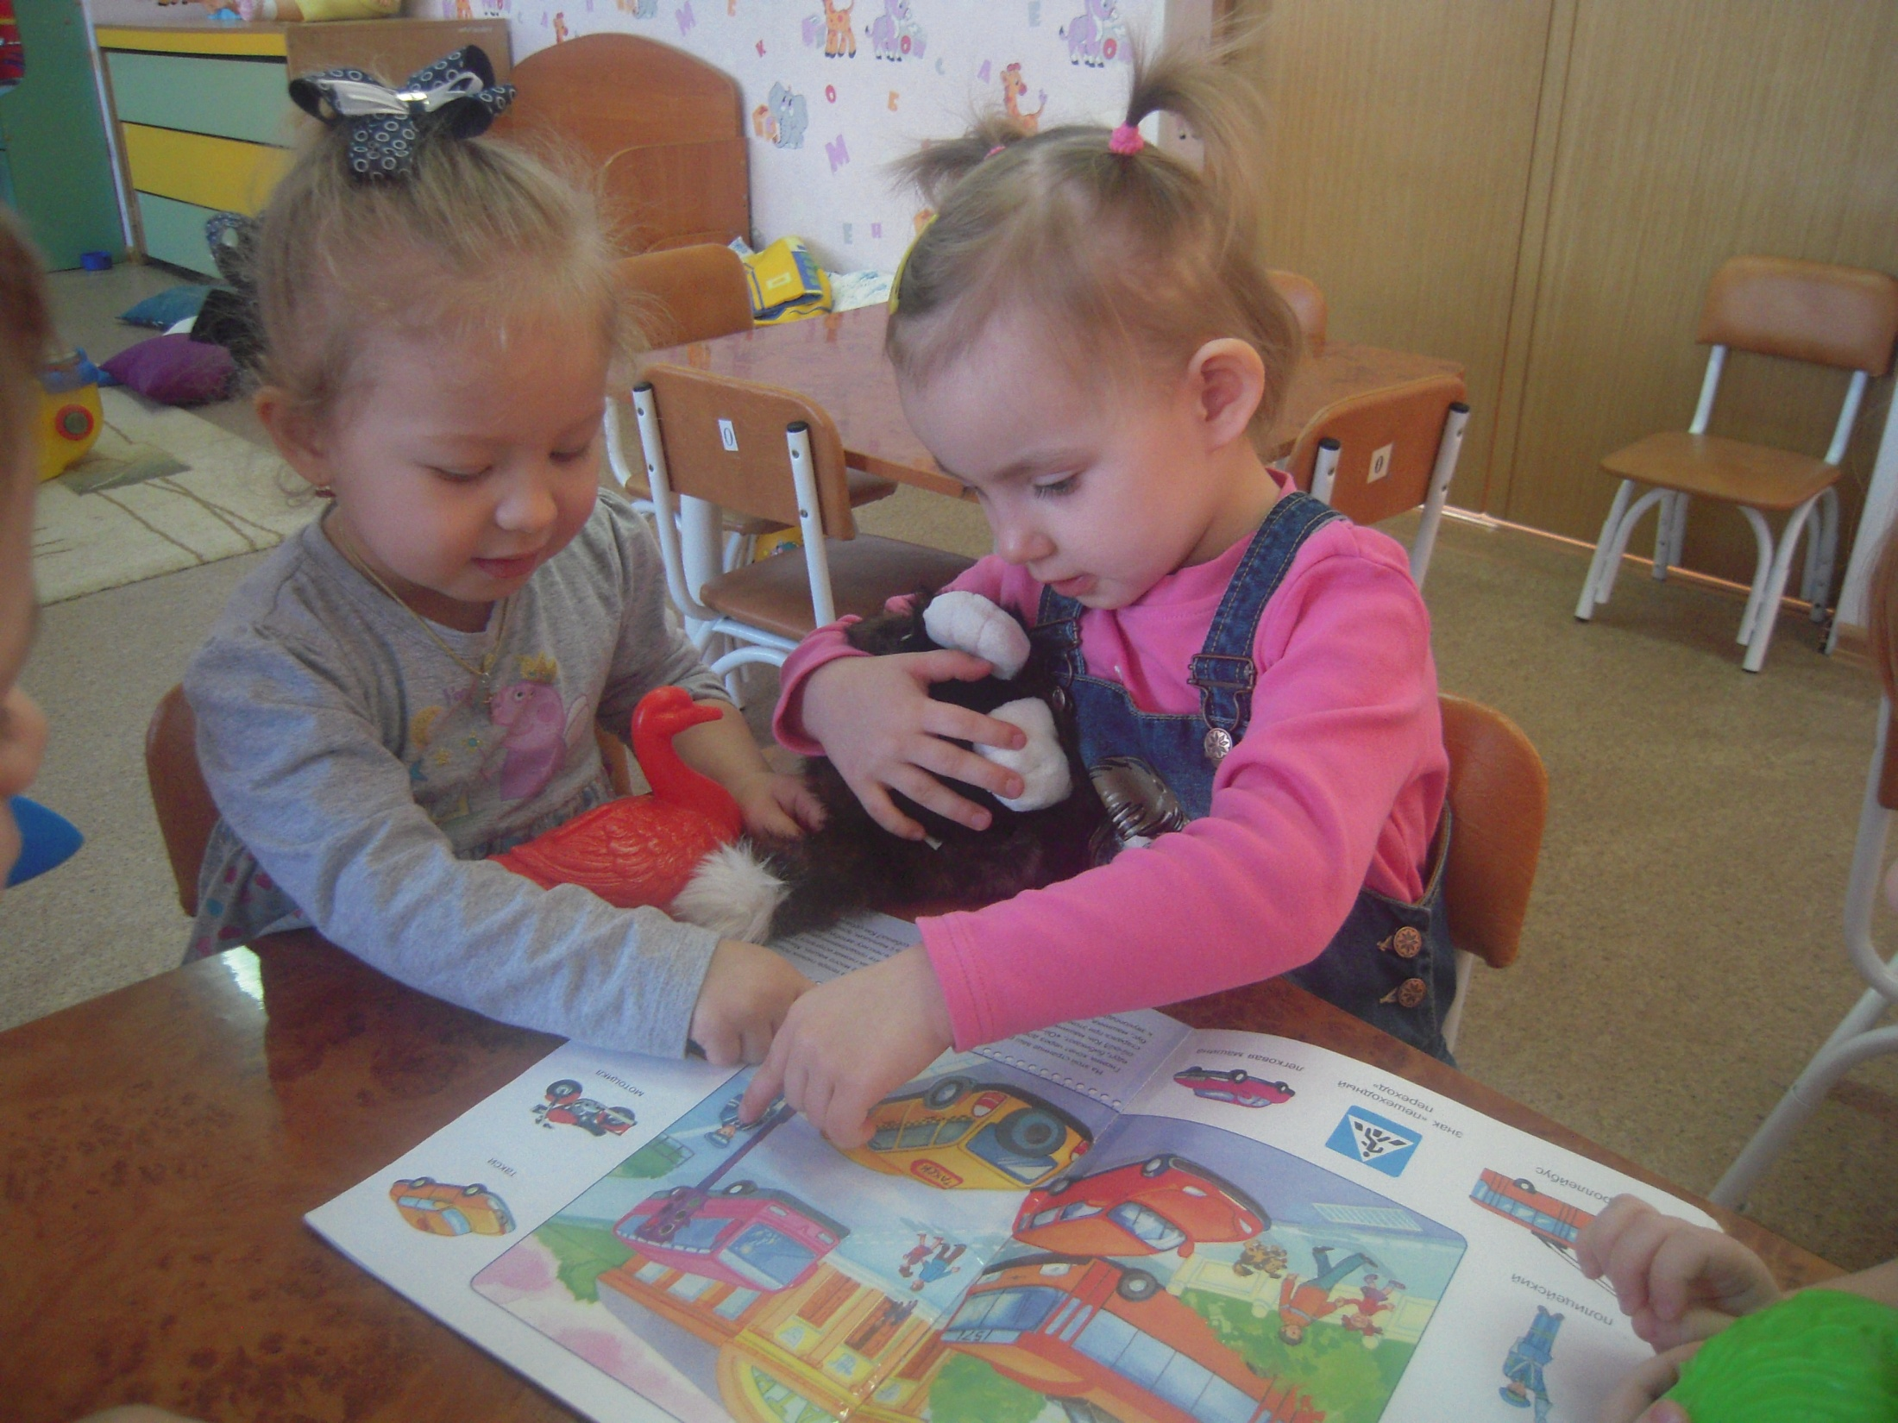

Slide 18
Предметно-развивающая среда
«Тактильные» дорожки;
Картотеки пальчиковых, подвижных игр, артикуляционных минуток,;
Логопедический уголок;
Книжный уголок;
Карточки для дыхательной гимнастики.

Slide 19
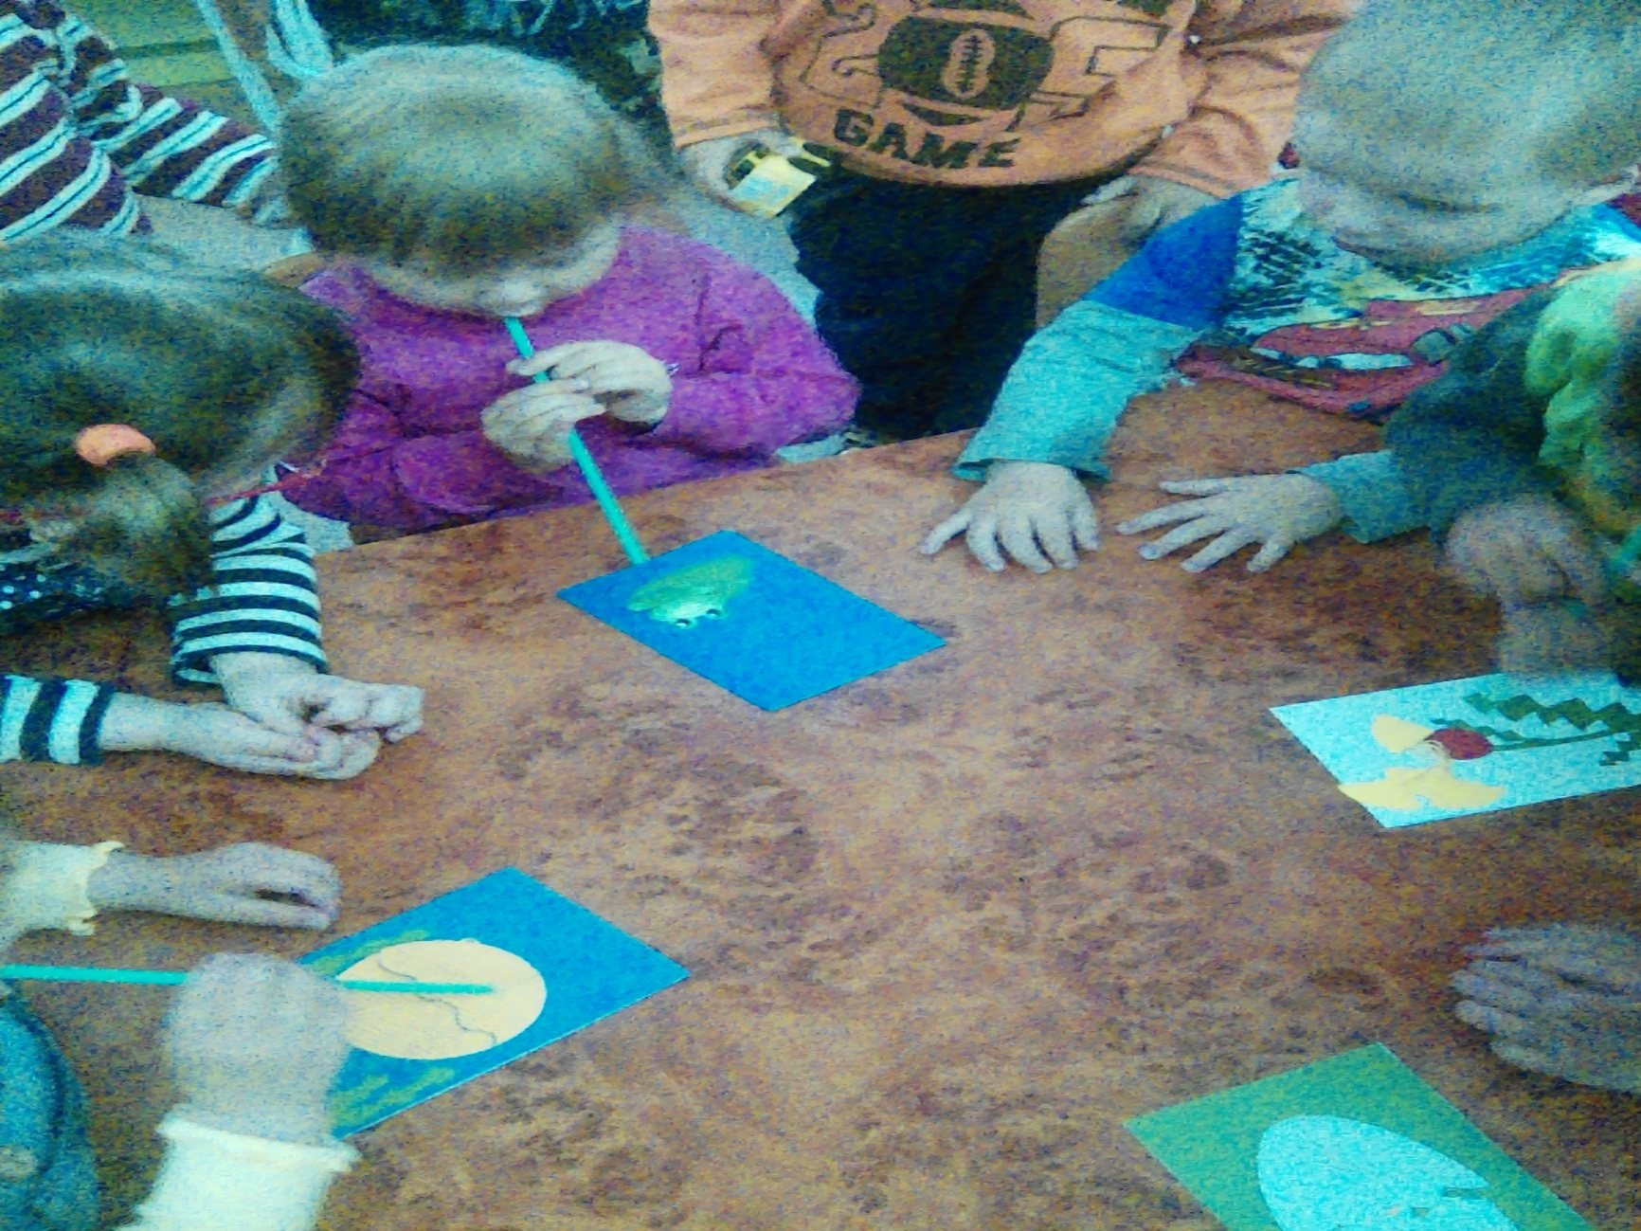

Slide 20
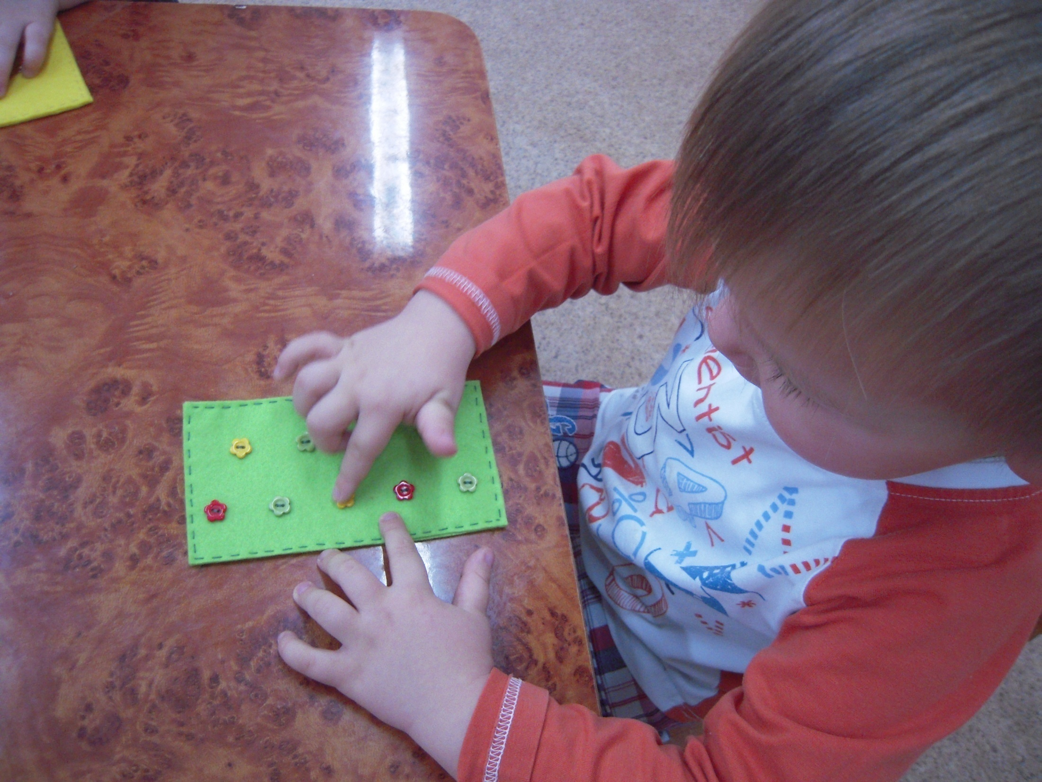

Slide 21
Работа с родителями
консультации и папки-передвижки: «Для чего нужна пальчиковая гимнастика», «Как правильно читать книги».
индивидуальные консультации и беседы по развитию детей.

